Slide 1
Ambientes de Aprendizaje en las Carreras de la Facultad de Ciencias de la Salud – UNICEN
Autores: Barbero, M.; Barragán, P.; Felipe, A.
Facultad de Ciencias de la Salud – UNICEN
mbarbero@salud.unicen.edu.ar

Slide 2
Introducción
El ambiente de aprendizaje influye en identidad profesional y bienestar estudiantil.
Medicina y enfermería requieren integrar competencias técnicas y cultura humanística.
Evaluar percepciones estudiantiles es clave para mejorar calidad educativa.

Slide 3
Objetivos
General: caracterizar percepciones sobre el ambiente de aprendizaje.
Específicos:
  Perfil sociodemográfico.
  Percepciones estudiantiles (DREEM y JHLES).
  Comparación por etapas académicas.
  Factores externos asociados.
  Indicadores de relevancia.

Slide 4
Metodología
Diseño: cuantitativo, descriptivo, transversal.
Instrumentos:
  DREEM (50 ítems, 5 dominios).
  JHLES (28 ítems, 7 dominios).
Población: estudiantes de Medicina y Enfermería.
Análisis: porcentajes, medidas de tendencia, pruebas estadísticas.

Slide 5
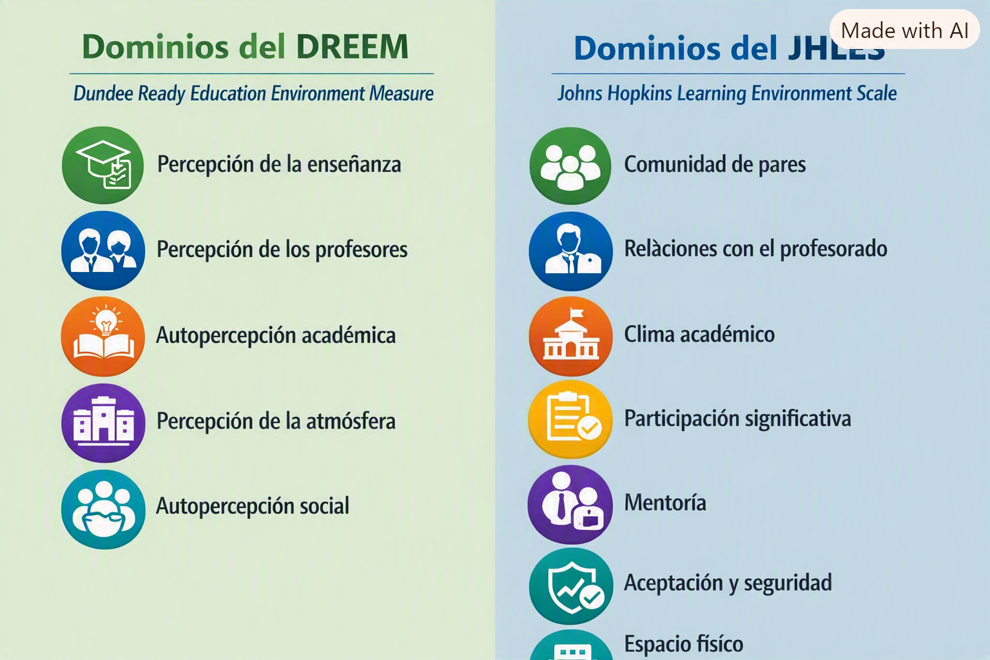

Slide 6
Dominios del DREEM (Dundee Ready Education Environment Measure)
Percepción de la enseñanza
  Cómo los estudiantes valoran la calidad y claridad de la enseñanza recibida.
  Ejemplo: si las clases son estimulantes y bien organizadas.
Percepción acerca de los profesores
  Actitudes y comportamientos del cuerpo docente.
  Incluye respeto, accesibilidad y estilo pedagógico.
Autopercepción académica
  Confianza del estudiante en su propio aprendizaje y rendimiento.
  Refleja motivación y seguridad en alcanzar objetivos.
Percepción de la atmósfera educativa
  Clima general de la institución: seguridad, apoyo, nivel de estrés.
  Considera si el entorno es colaborativo o competitivo.
Autopercepción social
  Bienestar personal y relaciones con pares.
  Incluye integración, apoyo social y vida universitaria.

Slide 7
Dominios del JHLES (Johns Hopkins Learning Environment Scale)
Comunidad de pares
  Sentido de pertenencia y cohesión entre estudiantes.
Relaciones con el profesorado
  Calidad del vínculo con docentes, apoyo y mentoría.
Clima académico
  Percepción de justicia, respeto y motivación en el ámbito institucional.
Participación significativa
  Oportunidades de involucrarse activamente en la formación y proyectos.
Mentoría
  Existencia de tutores o referentes que guíen la trayectoria académica.
Aceptación y seguridad
  Inclusión, respeto a la diversidad y ausencia de discriminación.
Espacio físico
  Infraestructura y recursos materiales que facilitan el aprendizaje.

Slide 8
Perfil sociodemográfico
N = 188 (DREEM), N = 138 (JHLES).
Mayoría Medicina (≈ 90%).
78% mujeres, edad media 26,4 años.
Diversidad en estructura familiar y nivel educativo parental.
48% percibe influencia del edificio en su aprendizaje.

Slide 9
Percepción del ambiente (DREEM)
Positivos:
  70% motivados en clase.
  72,9% claridad en objetivos.
Críticos:
  41,5% percibe autoritarismo docente.
  33,5% reporta ridiculización.
  40,4% identifica deshonestidad académica.

Slide 10
Clima institucional (JHLES)
62,3% siente conexión con pares.
56,5% pertenencia a la FCS.
Solo 39,9% percibe apoyo docente.
43,5% preocupados por trato/maltrato.
Baja discriminación (9,4%).
Infraestructura: 48% la considera determinante.
  .

Slide 11
Limitaciones
Predominio de Medicina sobre Enfermería.
Sesgo de género (75% mujeres).
Muestra reducida en 6º año.
Diseño transversal y autoinforme.

Slide 12
Conclusiones
Percepción ambivalente: motivación alta vs. barreras pedagógicas.
Crisis de confianza en egreso (solo 38,1% se siente preparado).
Problema ético: trampas (40,4%).
Fortaleza: baja discriminación.
Infraestructura como factor clave.

Slide 13
Recomendaciones
Capacitación docente en metodologías activas.
Mentoría formal para estudiantes avanzados.
Estrategias para fortalecer integridad académica.
Mejoras en infraestructura y acompañamiento institucional.

Slide 14
¡Muchas gracias!
mbarbero@salud.unicen.edu.ar

